Slide 1
U svijetu likovnih umjetnika 4 Ivan Generalić
I

Slide 2
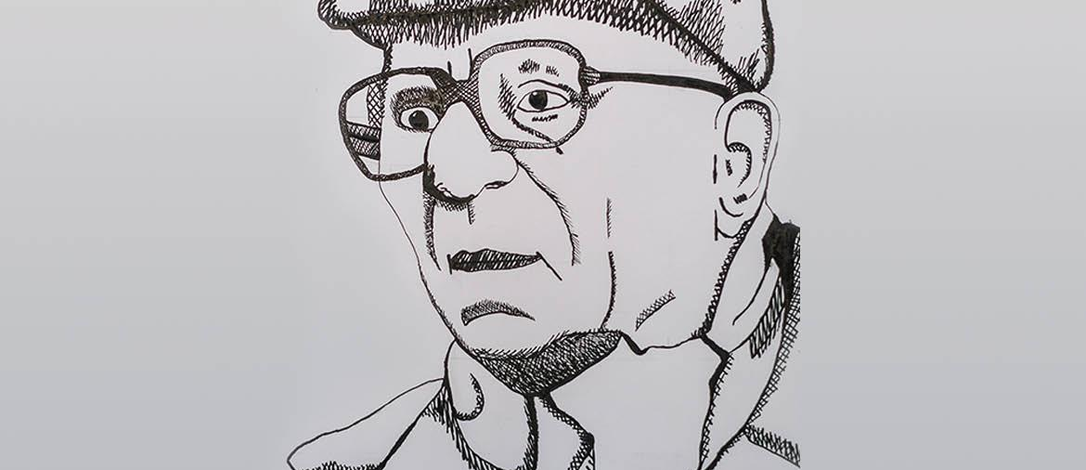
Portret Ivana Genearlića

Slide 3
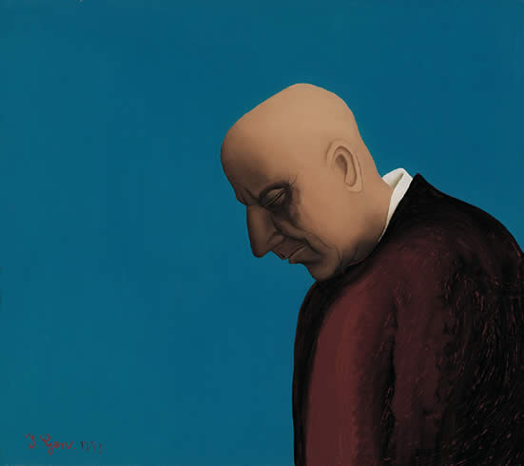
Autoportret, 1975.godine ulje na staklu

Slide 4
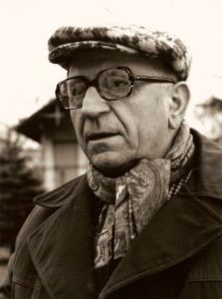
Slikar Ivan Generalić rođen je 1914.godine u Hlebinama, umro 1992. godine.
Slikar Ivan Generalić (1914. – 1992.)
Generalić rođen je 21. prosinca 1914. godine u Hlebinama. Poznatoga hlebinskog slikara možemo smatrati začetnikom suvremene hrvatske naivne umjetnosti.
Generalić se, kao i većina Podravac na selu, bavio poljoprivredom, a usput i slikanjem. U slikarske vode uveo ga je akademski slikar Krsto Hegedušić, pod čijim je mentorstvom počeo intenzivnije slikati.
Generalić je nakon Drugoga svjetskog rata okupio u Hlebinama nekoliko nadarenih seoskih mladića i time je započela druga generacija seljaka slikara Hlebinske škole

Slide 5
IVAN GENERALIĆ
Poznatoga hlebinskog slikara možemo smatrati začetnikom suvremene hrvatske naivne umjetnosti. Generalić se, kao i većina Podravaca na selu, bavio poljoprivredom, a usput i slikanjem. U slikarske vode uveo ga je akademski slikar Krsto Hegedušić, pod čijim je mentorstvom počeo intenzivnije slikati.
Nakon Drugoga svjetskog rata okupio u Hlebinama nekoliko nadarenih seoskih mladića i time je započela druga generacija seljaka slikara Hlebinske škole.
Prekretnica u njegovu stvaralaštvu bila je samostalna izložba u Parizu. Godine 1980. poklonio je dvadesetak slika galeriji u Hlebinama, čime je utemeljena muzejska zbirka koja nosi njegovo ime. Osim ulja na staklu značajno mjesto zauzimaju i njegovi crteži.

Slide 6
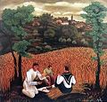
Poznata dijela Ivana Generalića
Žeteoci Poplava Pomrčina sunca

Slide 7
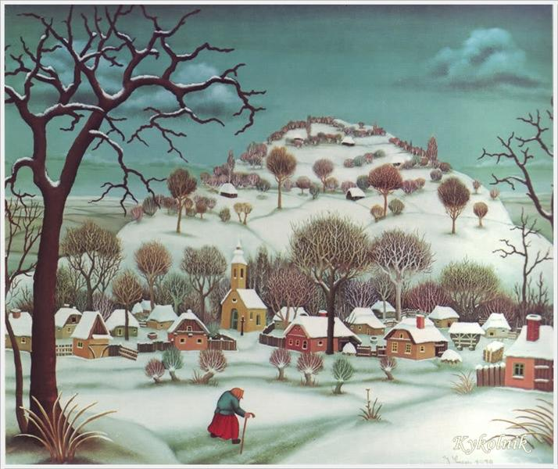
Zima

Slide 8
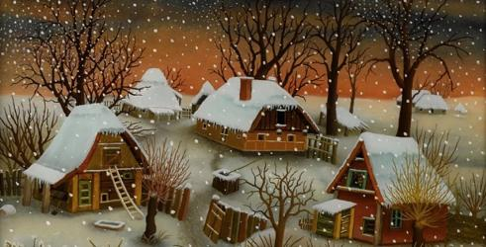
Slikamo po uzoru na Generalića
Otkriće zime 1976.godine

Slide 9
Zadatak:
LIKOVNI PROBLEM: kompozicija, harmonija (Harmonija znači sklad odnosno usklađenost dijelova u nekoj kompoziciji. Nastaje kombiniranjem elemenata koji su međusobno slični po jednom ili više svojstava.)
LIKOVNI MOTIV: selo zimi
LIKOVNA TEHNIKA: tuš i akvarel

